Slide 1


Slide 2
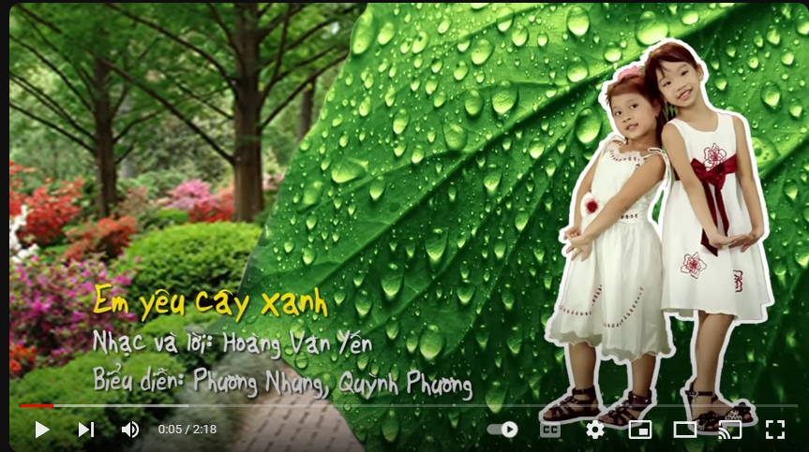

Slide 3
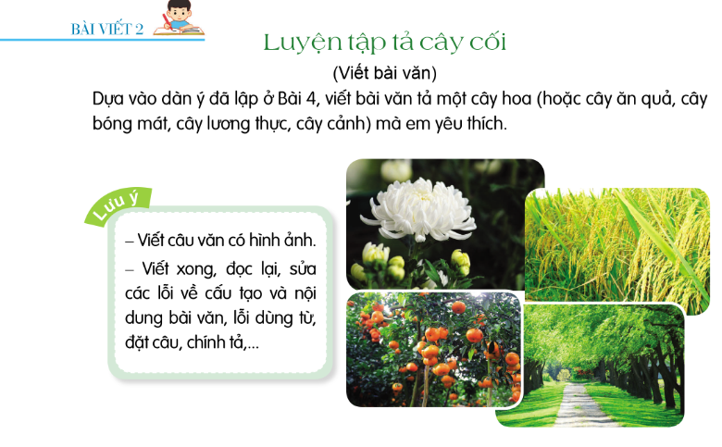

Slide 4
Gợi ý:
Em định tả cây nào?
Em quan sát những gì?
Quan sát hình dáng của cây ( to hay nhỏ, cao hay thấp, vươn thẳng hay xòe rộng,…)
Quan sát các bộ phận của cây( gốc cây, thân cây, lá cây, hoa, quả…)
c) Em quan sát bằng những cách nào?
Quan sát hình dáng, màu sắc bằng mắt.
Cảm nhận tiếng lá reo, mùi hương, cánh hoa,… bằng tai, mũi, hoặc tay.
d) Ghi lại vắn tắt kết quả quan sát.

Slide 5

Vận dụng

